Slide 1
AMVP
2 → 8 → 2
AMVP 五种扩展候选模式：实现与实验分析
目标架构
内部扩展与重排
正式列表仍为两项
mode -3 / -2 / -1 / 1 / 2 · 每个模式先讲实现，再讲对应数据
无 sidecar
Sidecar 上限
负模式另需 0..7 sidecar；其开销未计入码率
mode 0 仅作为统计锚点 · CSV 自动生成

Slide 2
02
研究问题与 mode 0 锚点
mode 0 提供原始两候选基线；后续按五个目标模式依次讲解实现与数据
mode 0：原始 AMVP 锚点
Q1
八候选中是否存在更合适的最终 MVP？
MV = MVP + MVD
Rmotion = R(MVD) + R(mvpIdx)
Q2
扩展候选是否应该在 ME 前影响搜索起点？
• 标准 2 候选模板预评估，只选 1 个 active predictor
• 执行 1 次普通完整 ME，再在标准 2 项中确定 MVP/MVD
• 所有 BD-rate 与 ET 变化均以 mode 0 为参照
Q3
ARMC 的模板排序能否逼近 Oracle 上限？
负模式用于上限；mode 1/2 无 sidecar，但仍须双端预配置
设计目标：在不扩展正式 AMVP 两候选语法的前提下利用更大候选池
02

Slide 3
03
实验范围与统计口径
完整性、BD-rate 与复杂度均从统一 CSV 自动读取
共同范围
序列数
测试 QP 数
每模式预期任务
完整性通过
Class B/C/D
13
5
590
6/6
主 RD 统计
解释边界
• QP 22–37 · 4 点 BD-rate
• 逐序列计算 BD-rate，再做 Class B/C/D 宏平均
• 分段任务按 POC 去重后重算码率、PSNR 与 ET/DT
• Y BD-rate 是主指标；MVD 指标只解释运动差分
• mode -3/-2/-1 的真实 idx 由 sidecar 提供
• sidecar 大小未计入正式码率，只能解释为上限
• 平均 bins 是语法二值化代理，不是 CABAC 文件 bit
• 候选快照缺失可能存在选择偏差
数据源：integrity.csv · bd_rate_summary.csv · 统计定义来自统一分析流程
03

Slide 4
04
共同框架：五个目标模式改变三个决策点
候选池、完整 ME 起点与固定最终 MV 后的 predictor 选择必须分开理解
候选池
模板预评估
完整 ME
最终 MVP 复选
码流 / sidecar
标准 2 项
或临时 8 项
xGetTemplateCost
输出 1 个 predictor
产生最终 MV
普通单起点或多起点
固定 MV 后比较
MVD bits + idx bits
正式 idx 0/1
或场外 idx 0..7
整块模板预评估
ARMC 模板排序
固定 MV 后复选
SAD(orig block, pred(MVP))
+ 固定/正常 MVP index 代价
Σ|Top/Left reco
− Top/Left ref(MVP)|
正式模式：MVD bits + idx bits
负模式：MVD bits + 固定 idx1 代价
用于选主 ME predictor
编解码端可共同复现
只换 predictor，不再次搜索
流程依据：amvp_modes_process_summary.md · amvp_common_mechanisms.md
04

Slide 5
05
mode -3：八候选模板预选 + 单次 ME + Oracle
验证低成本八候选模板预评估能否选到更有效的单一 ME 起点。
Sidecar 性能上限
扩展候选
模板预评估
完整 ME
最终 MVP
解码
临时构造 8 项
8 项中选 1 项
1 次普通搜索
8 项 MVD 码长 Oracle
真实 idx 写 sidecar
核心差异
模板赢家是普通 ME 的 active predictor；内部 cache/历史起点仍可能生效，且该实现关闭低延迟 RPL1 快速复用。
相对 mode 0 改了什么
代价与选择规则
码流、解码与边界
• ME 前把模板预评估范围从正式 2 项扩展到临时 8 项
• 8 项只选出 1 个 active predictor，仍只执行一次普通完整 ME
• 固定最终 MV 后，再在 8 项中进行 Oracle MVP 复选
• 预评估：整块亮度 SAD + 统一的正式 idx=1 代价
• Oracle：Bits(MV−MVPᵢ) + 固定 idx=1 代价
• 真实 0..7 索引不参与 RD cost
• 正式码流固定写 mvp_idx=1；真实 idx 写入 sidecar
• 解码器重建同一 8 候选池，再执行 MVP + MVD
• 关闭低延迟 RPL1 快速复用；普通 ME 内部 cache 仍可能生效
实现依据：mode_analyse/mode_minus3/amvp_process.md
05

Slide 6
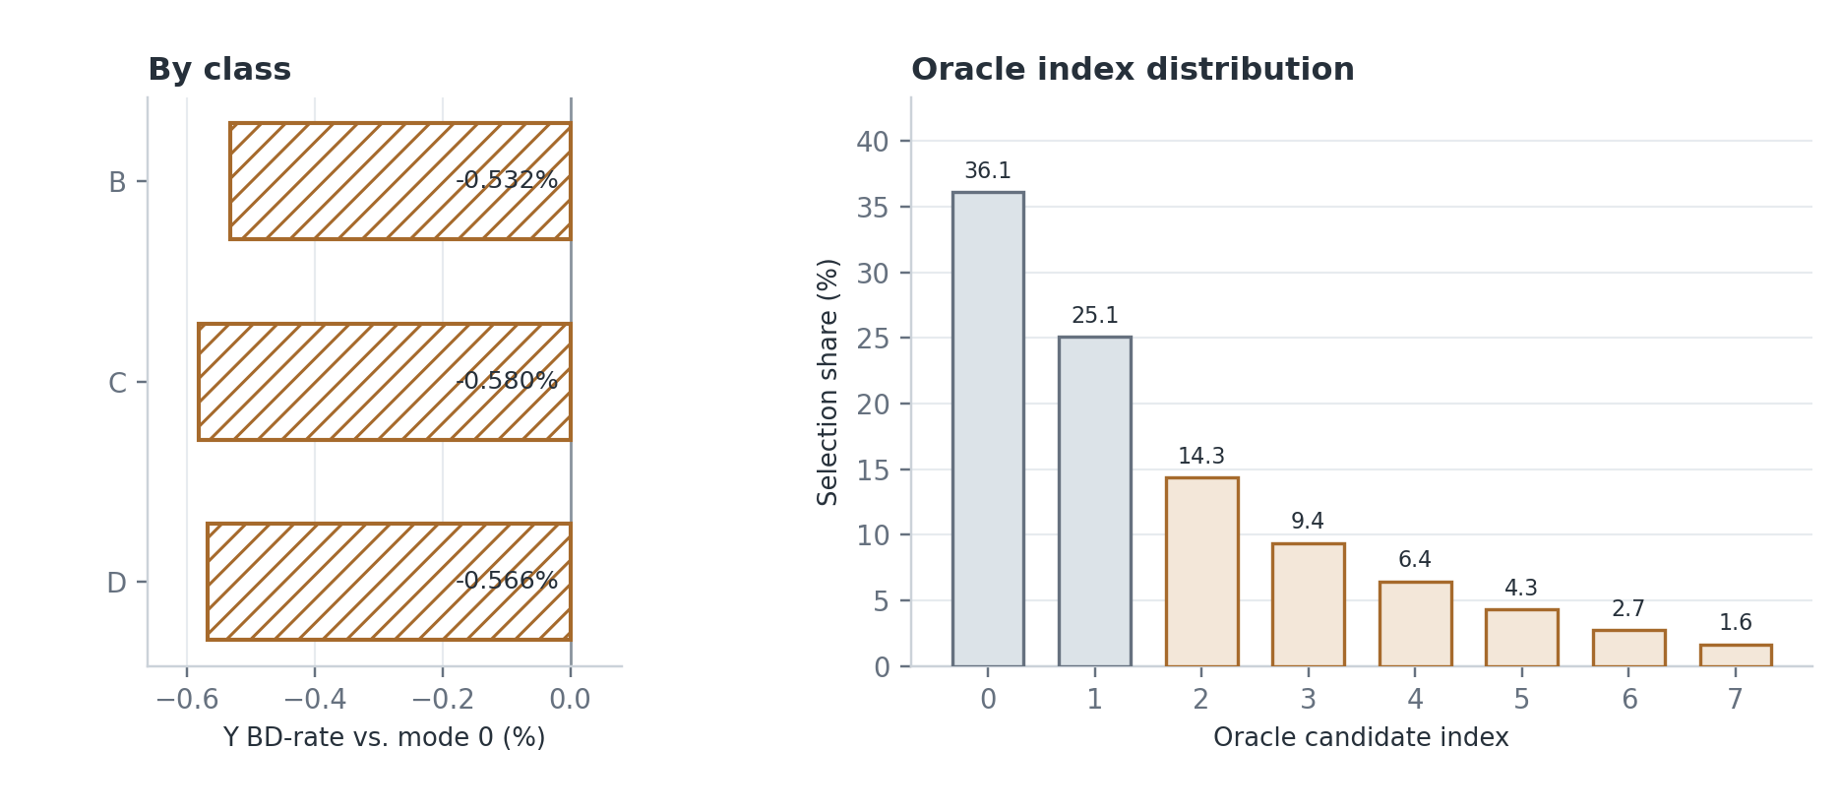
06
mode -3：对应统计结果
单次普通 ME 达到 -0.557% Y BD-rate，距多起点 mode -2 仅 0.038 个百分点
Y BD-rate
YUV BD-rate
负收益序列
编码 ET 变化
Oracle idx 2–7
-0.557%
-0.566%
13/13
-1.78%
38.78%
BCD 宏平均
6:1:1 加权
逐序列 Y BD-rate
独立批次日志
完整 sidecar
本模式数据要点
零 MVD
34.83% (+17.25 pp)
平均 L1
2.786 pel (-42.09%)
平均 bins
5.198 (-25.62%)
Oracle≠idx
69.92%
最好序列
RaceHorsesC -0.939%
最弱序列
Cactus -0.311%
sidecar 未计码率；Oracle 分布来自完整记录。候选快照存在 FOUND=yes 选择偏差。
讲解重点：一次普通 ME 已接近多起点上限，但结果仍依赖 Oracle sidecar。
数据源：mode_overview / bd_rate_summary / bd_rate_by_sequence / oracle_global（负模式）· MVD总体非配对 · ET独立批次
06

Slide 7
07
mode -2：最多八个唯一起点 ME + Oracle
估计扩展搜索起点与理想最终 predictor 联合优化的性能上限。
Sidecar 性能上限
扩展候选
起点去重
完整 ME
最终 MVP
解码
临时构造 8 项
保留唯一 MV
每个唯一起点各 1 次
每个结果做 8 项 Oracle
真实 idx 写 sidecar
核心差异
完整 ME 次数最多，适合作为上限参照，不代表可部署方案的复杂度。
相对 mode 0 改了什么
代价与选择规则
码流、解码与边界
• 构造临时 8 候选池，并按 MV 去重搜索起点
• 对每个唯一 MVP 分别执行一次完整 ME，最多 8 个起点
• 每个搜索结果都做 8 项 Oracle，再选总 candidateCost 最小者
• forceAmvpStart=true，使扩展 MVP 真正成为本次搜索起点
• Oracle MVD bits 替换该次搜索原有 MVD bits
• 最终比较包含搜索失真与更新后的 rate cost
• 正式 mvp_idx 仍只写 0/1 占位；真实 idx 写 sidecar
• 重复 MV 会跳过，因此不是每个块固定执行 8 次 ME
• 这是搜索起点 + predictor 的联合上限，不是可部署复杂度
实现依据：mode_analyse/mode_minus2/amvp_process.md
07

Slide 8
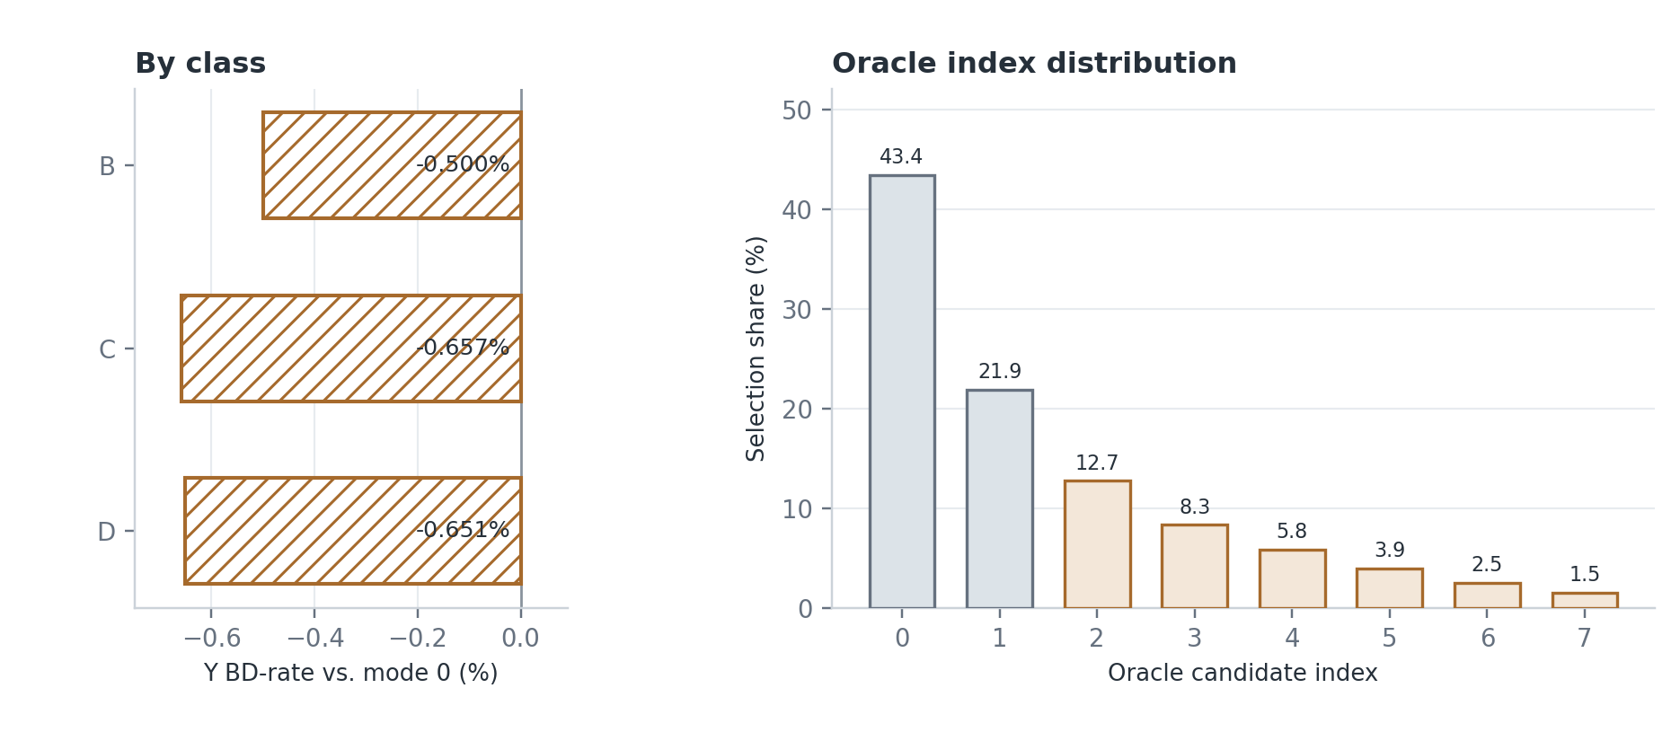
08
mode -2：对应统计结果
五个目标模式中 Y BD-rate 数值最低（-0.595%），但多起点 ME 增加复杂度
Y BD-rate
YUV BD-rate
负收益序列
编码 ET 变化
Oracle idx 2–7
-0.595%
-0.634%
13/13
+29.39%
34.71%
BCD 宏平均
6:1:1 加权
逐序列 Y BD-rate
独立批次日志
完整 sidecar
本模式数据要点
零 MVD
29.40% (+11.82 pp)
平均 L1
3.320 pel (-31.01%)
平均 bins
5.687 (-18.62%)
Oracle≠idx
41.01%
最好序列
RaceHorsesC -1.136%
最弱序列
MarketPlace -0.309%
sidecar 未计码率；Oracle 分布来自完整记录。候选快照存在 FOUND=yes 选择偏差。
讲解重点：联合上限最好；相对 mode -3 的额外收益很小，而多起点复杂度明显更高。
数据源：mode_overview / bd_rate_summary / bd_rate_by_sequence / oracle_global（负模式）· MVD总体非配对 · ET独立批次
08

Slide 9
09
mode -1：二候选模板预选 + 单次 ME + Oracle
隔离测试：保持普通搜索能力时，理想最终 predictor 选择能带来多少收益。
Sidecar 性能上限
标准候选
模板预评估
完整 ME
最终 MVP
解码
构造 2 项
2 项中选 1 项
1 次普通搜索
8 项 MVD 码长 Oracle
真实 idx 写 sidecar
核心差异
两个正式候选只做模板预评估，选一个 active predictor 后执行一次普通 ME。
相对 mode 0 改了什么
代价与选择规则
码流、解码与边界
• ME 前仍使用标准 2 候选做模板预评估
• 只选择其中 1 个 predictor 执行一次普通完整 ME
• 搜索结束后构造 8 候选池，只理想化最终 predictor 选择
• 预评估：SAD(orig, pred(MVPᵢ)) + 正常 0/1 idx 代价
• Oracle：Bits(MV−MVPᵢ) + 固定 idx=1 代价
• 比较的是 MVD 估算码长，不是 MVD L1 距离
• 正式索引保留 0/1 占位；真实 0..7 idx 写 sidecar
• 解码端用 sidecar 恢复 Oracle MVP，再加解码 MVD
• 主要回答：不扩展普通搜索时，理想 predictor 有多少上限
实现依据：mode_analyse/mode_minus1/amvp_process.md
09

Slide 10
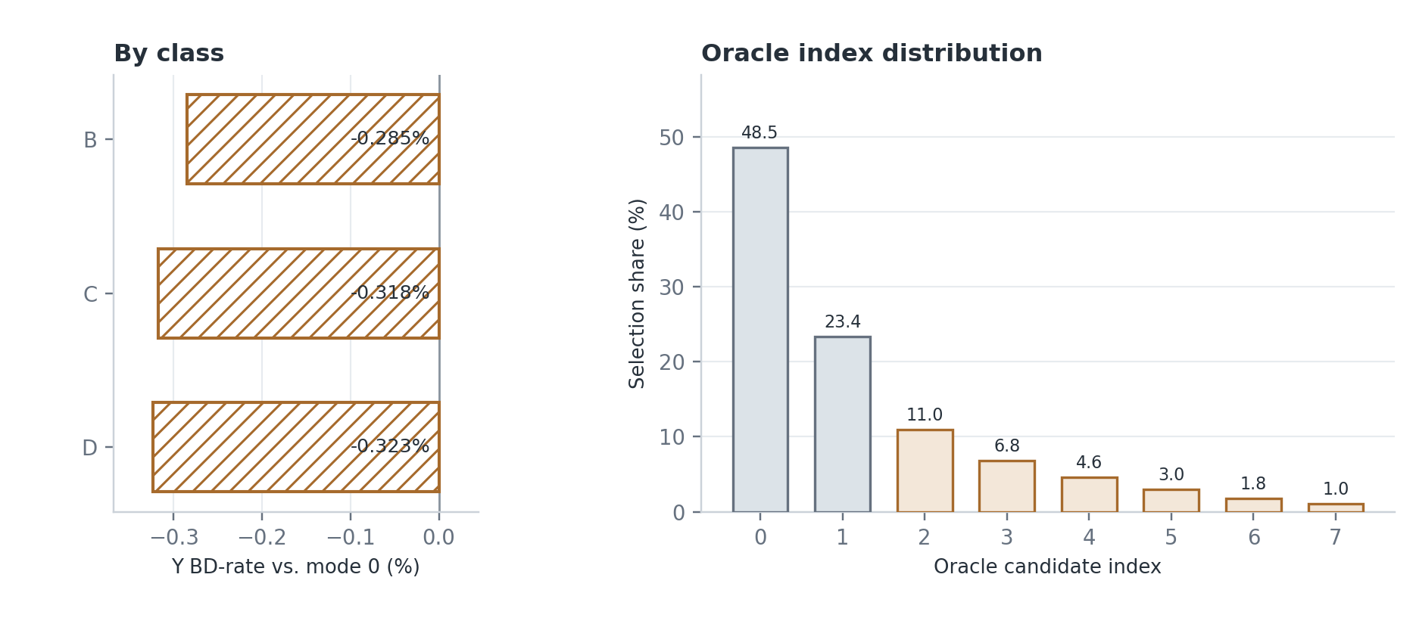
10
mode -1：对应统计结果
保持基线搜索，仅扩展最终 predictor 选择也达到 -0.307%
Y BD-rate
YUV BD-rate
负收益序列
编码 ET 变化
Oracle idx 2–7
-0.307%
-0.330%
13/13
-2.48%
28.12%
BCD 宏平均
6:1:1 加权
逐序列 Y BD-rate
独立批次日志
完整 sidecar
本模式数据要点
零 MVD
25.77% (+8.19 pp)
平均 L1
3.557 pel (-26.07%)
平均 bins
5.911 (-15.41%)
Oracle≠idx
31.05%
最好序列
RaceHorsesC -0.489%
最弱序列
Cactus -0.171%
sidecar 未计码率；Oracle 分布来自完整记录。候选快照存在 FOUND=yes 选择偏差。
讲解重点：后六个扩展槽位被实际选用，证明固定最终 MV 后仍有 predictor 选择空间。
数据源：mode_overview / bd_rate_summary / bd_rate_by_sequence / oracle_global（负模式）· MVD总体非配对 · ET独立批次
10

Slide 11
11
mode 1：ME 后 ARMC
在不改变普通 ME 搜索轨迹的条件下，评估 ARMC 对最终 predictor 的改善。
无 sidecar · 双端预配置
标准候选
完整 ME
扩展候选
ARMC
最终 MVP
2 项模板预选
1 次普通搜索
ME 后构造 8 项
重排并保留 top-2
top-2 正常复选
核心差异
ARMC 发生在最终 MV 已产生之后，因此只改变 predictor/MVD，不改变搜索轨迹。
相对 mode 0 改了什么
代价与选择规则
码流、解码与边界
• ME 前完全沿用标准 2 候选预评估和单次普通 ME
• 得到最终 MV 后才构造 8 候选，并由 ARMC 排序取 top-2
• 固定 MV，在 ARMC top-2 中按原 AMVP 规则复选 MVP
• ARMC：重建上/左模板与参考模板的绝对差之和
• ARMC 不使用当前原始块、MVD bits 或完整 RD cost
• 最终复选：Bits(MVD) + 正常 mvp_idx bits
• 不需要逐块 sidecar；编码端和解码端可复现同一排序
• amvpmode 不入码流，双端仍须预配置为 mode 1
• 排序发生在 ME 后，因此不会改变本次搜索轨迹
实现依据：mode_analyse/mode1/amvp_process.md
11

Slide 12
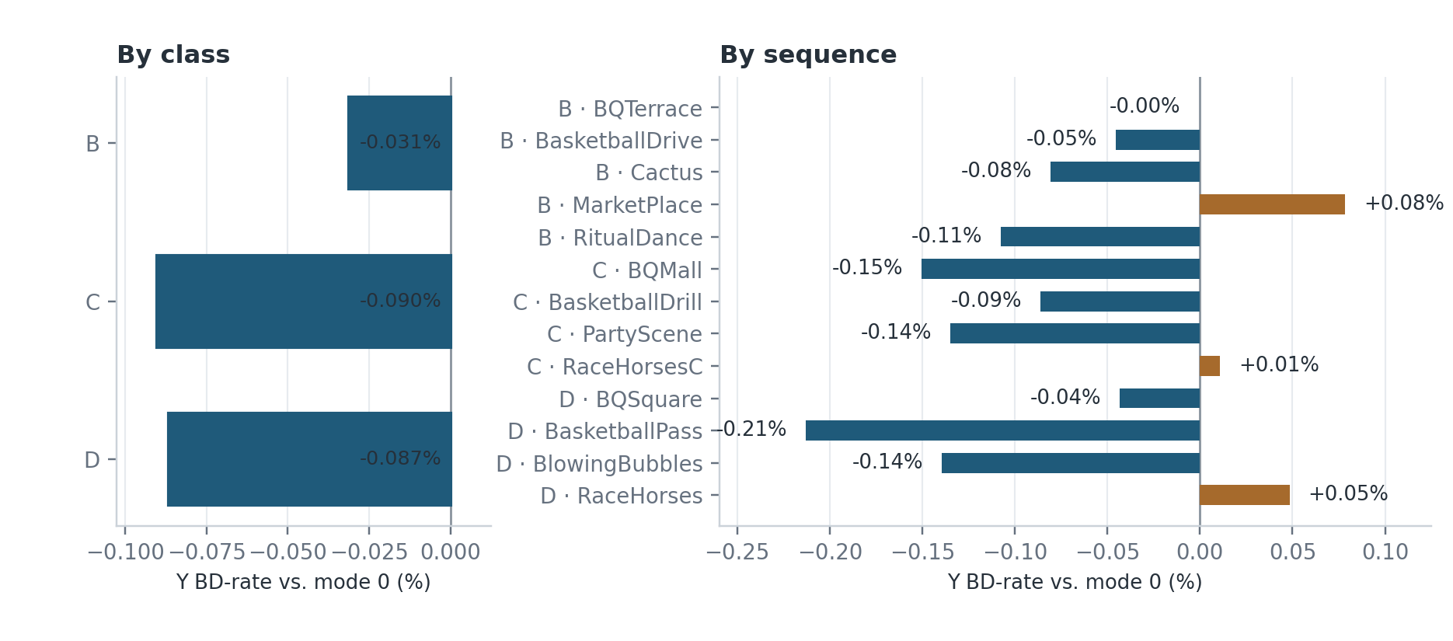
12
mode 1：对应统计结果
ME 后 ARMC 得到 -0.066%：只改变 predictor/MVD，不改变本次主搜索轨迹
Y BD-rate
YUV BD-rate
负收益序列
编码 ET 变化
平均 bins 代理
-0.066%
-0.073%
10/13
+6.45%
6.870
BCD 宏平均
6:1:1 加权
逐序列 Y BD-rate
独立批次日志
非实际 CABAC bit
本模式数据要点
零 MVD
18.86% (+1.28 pp)
平均 L1
4.809 pel (-0.05%)
平均 bins
6.870 (-1.69%)
相对 mode 2
少节省 0.040 pp
最好序列
BasketballPass -0.213%
最弱序列
MarketPlace +0.078%
无逐块 sidecar，但 amvpmode 仍须双端预配置一致。
讲解重点：后置 ARMC 的总体收益较小，符合其只改变最终 predictor 表示的机制。
数据源：mode_overview / bd_rate_summary / bd_rate_by_sequence / oracle_global（负模式）· MVD总体非配对 · ET独立批次
12

Slide 13
13
mode 2：ME 前 ARMC
让 ARMC top-2 同时参与 ME 起点选择和最终 predictor 选择。
无 sidecar · 双端预配置
扩展候选
ARMC
模板预评估
完整 ME
最终 MVP
ME 前构造 8 项
重排并保留 top-2
top-2 中选 1 项
1 次普通搜索
同一 top-2 复选
核心差异
只执行一次完整 ME；与 mode 1 的核心差异是 ARMC 是否影响搜索起点。
相对 mode 0 改了什么
代价与选择规则
码流、解码与边界
• ME 前先构造 8 候选，并用 ARMC 排序保留 top-2
• 只在 top-2 中做模板预评估，选 1 项执行一次普通 ME
• 同一 top-2 继续参与整数局部细化和最终 MVP 复选
• ARMC 代价与 mode 1 相同，只改变执行时点
• 完整 ME 仍只有一次，不是 top-2 各搜索一次
• 最终复选：Bits(MVD) + 正常 mvp_idx bits
• 不需要逐块 sidecar；双端从重建模板得到同一 top-2
• amvpmode 不入码流，双端仍须预配置为 mode 2
• 与 mode 1 的核心差异：ARMC 会影响 active predictor 和搜索轨迹
实现依据：mode_analyse/mode2/amvp_process.md
13

Slide 14
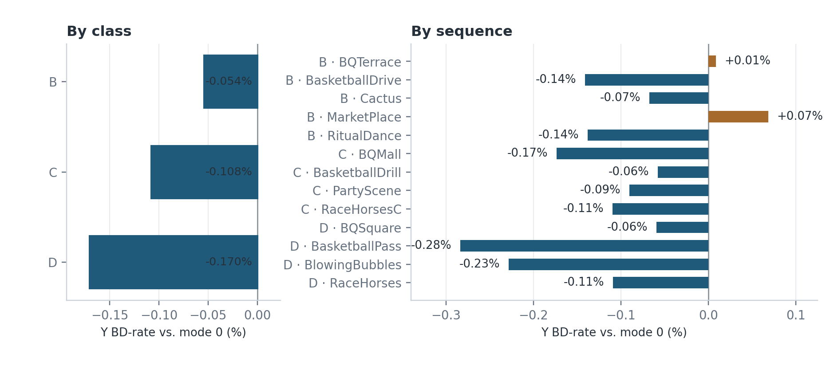
14
mode 2：对应统计结果
ME 前 ARMC 达到 -0.106%，数值上比 mode 1 再节省 0.040 个百分点
Y BD-rate
YUV BD-rate
负收益序列
编码 ET 变化
平均 bins 代理
-0.106%
-0.115%
11/13
-5.72%
6.682
BCD 宏平均
6:1:1 加权
逐序列 Y BD-rate
独立批次日志
非实际 CABAC bit
本模式数据要点
零 MVD
20.95% (+3.37 pp)
平均 L1
4.590 pel (-4.59%)
平均 bins
6.682 (-4.39%)
相对 mode 1
多节省 0.040 pp
最好序列
BasketballPass -0.284%
最弱序列
MarketPlace +0.068%
无逐块 sidecar，但 amvpmode 仍须双端预配置一致。
讲解重点：前置 ARMC 数值优于后置 ARMC，说明排序时点值得继续研究，但差距仍小。
数据源：mode_overview / bd_rate_summary / bd_rate_by_sequence / oracle_global（负模式）· MVD总体非配对 · ET独立批次
14

Slide 15
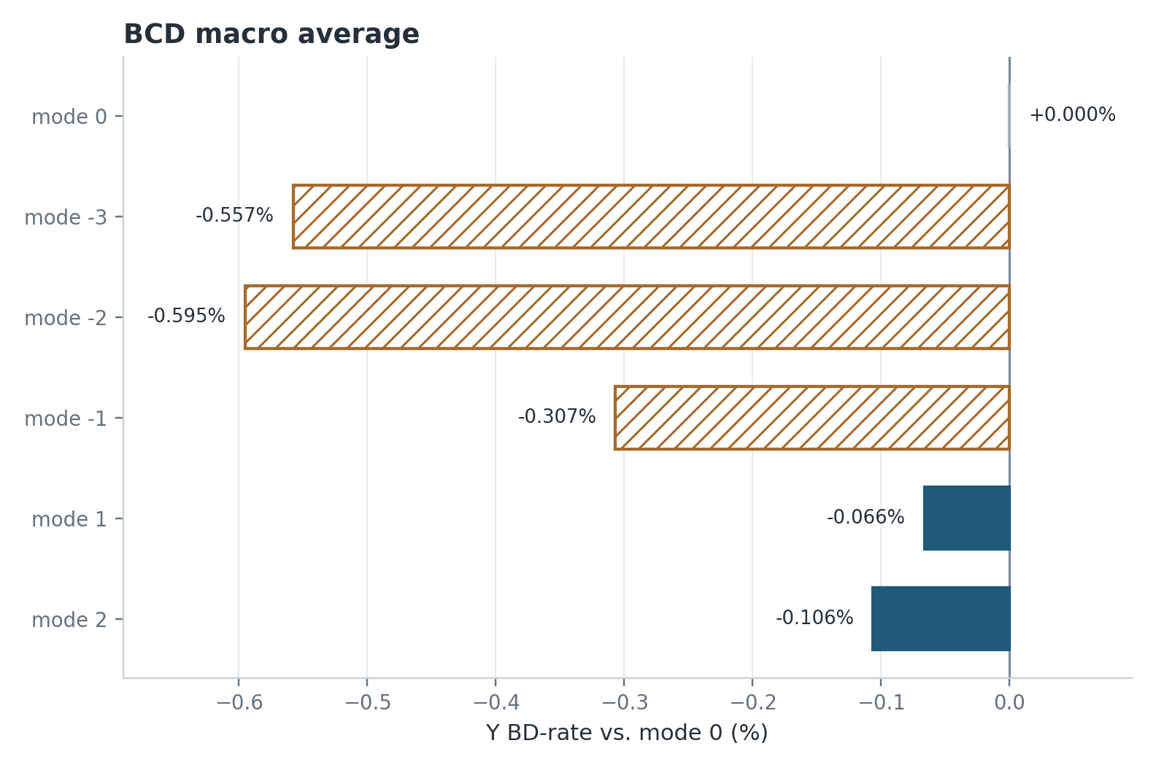
15
五个模式横向回顾
先逐一理解每个模式，再比较其 Y/YUV BD-rate 与日志 ET；mode 0 仅为零锚点
模式
Y BD-rate
YUV BD-rate
ET Δ
mode -3
-0.557%
-0.566%
-1.78%
mode -2
-0.595%
-0.634%
+29.39%
mode -1
-0.307%
-0.330%
-2.48%
mode 1
-0.066%
-0.073%
+6.45%
mode 2
-0.106%
-0.115%
-5.72%
空心/斜线：sidecar 上限；实心：无 sidecar
数据源：mode_overview.csv · BCD macro · 主 Y BD-rate
15

Slide 16
16
结论：从性能上限回到可实现方案
结论文本由当前 CSV 自动选择最优项并计算差值，不固化任何实验数值
01
无 sidecar 结果
mode 2 数值较优：Y BD-rate -0.106%；领先另一方案 0.040 pp，11/13 个序列为负。
02
性能上限
mode -2 数值上给出最低 Y BD-rate -0.595%；sidecar 未计码率，不能作为可部署排名。
03
单起点与上限
mode -3 的 Y BD-rate 数值比 mode -1 更低 0.251 个百分点。 mode -3 的 Y BD-rate 数值比 mode -2 更高 0.038 个百分点，差异很小。 后者同时改变完整 ME 次数。
04
运动差分解释
mode -3 的平均 bins 代理最小（5.198），但它属于 sidecar 上限且各模式块总体不同，不能作同块因果比较。
下一步：优先围绕正式模式验证排序准确率、复杂度来源和逐序列稳定性。
动态结论数据源：mode_overview.csv · 负模式始终标记为 sidecar 上限
16

